Slide 1
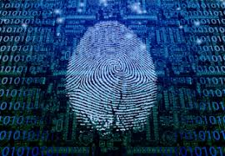
L’Identité numérique du chercheur
Quel Intérêt ?
Temps de lecture estimé < 10 min
Dernière mise à jour le 11/07/2023
DTR/ D2MC2/SEARCH - Audrey LEGENDRE audrey.legendre@irsn.fr

Slide 2
Contenu du Guide
Des identifiants numériques à l’identifiant auteur
Le contexte européen et français
Pourquoi maîtriser l’identifiant chercheur
Au quotidien, quand est-ce que mon Identifiant numérique peut m’être utile ?
Un enjeu pour l’IRSN, les financeurs et les évaluateurs
Les prochains supports à venir…

Slide 3
QUELQUES NOTIONS EN PRÉAMBULE...
Identité Numérique : ensemble des informations que VOUS mettez en ligne (dans le cadre de votre activité a priori): c’est l’identité numérique déclarée
C'est une pratique individuelle intentionnelle, et non forcément subie.
On peut être plus ou moins actif dans sa présence en ligne.
Il ne doit pas y avoir de contraintes à être visible.
Visibilité: l’idée d’être « trouvable » numériquement ou non. Elle peut être individuelle (via son CV) ou collective (via ses articles)
Impact de sa visibilité : mesurable par des métriques
E-reputation : l’interprétation de notre visibilité → notion subjective
Notes:
Somme des traces profilaires, navigationnelles et inscriptibles
3 identités : déclarées, agissantes (nos clics )et calculées (algorithmes)

Slide 4
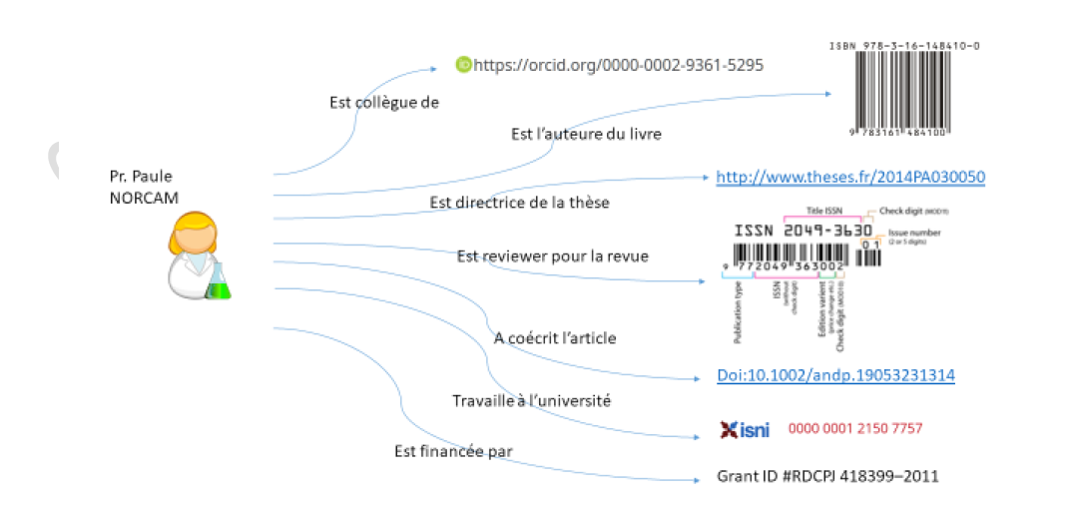
UNE identité Numérique……DES identifiants numériques
Un identifiant est un numéro ou une étiquette alphanumérique, opaque ou explicite, lisible par des machines et par des humains, permettant de désigner et de retrouver de manière univoque et pérenne un objet, un document, une personne, un lieu, un organisme, ou toute entité, dans le monde physique ou numérique
https://www.ouvrirlascience.fr/des-identifiants-ouverts-pour-la-science-ouverte-note-dorientation/

Slide 5
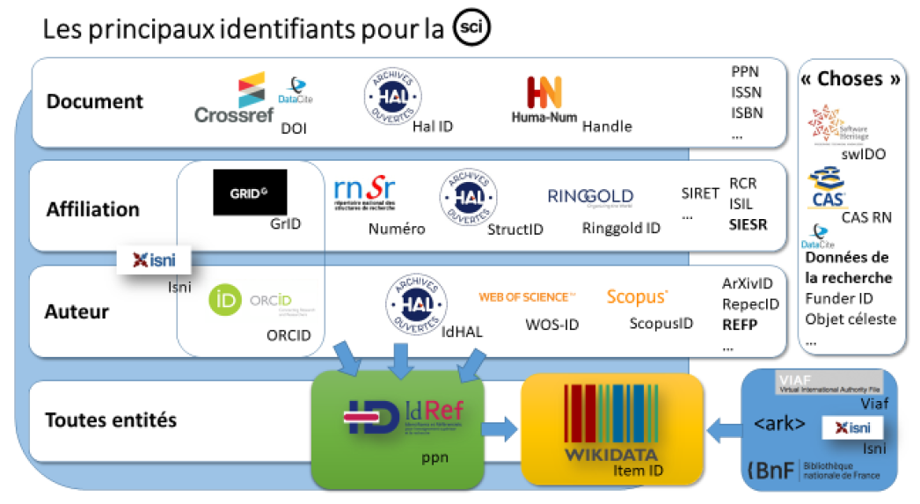
La multiplicité des identifiants dont l’identifiant chercheur
Science ouverte
Identifiant auteur ou Identifiant chercheur
https://www.ouvrirlascience.fr/des-identifiants-ouverts-pour-la-science-ouverte-note-dorientation/

Slide 6
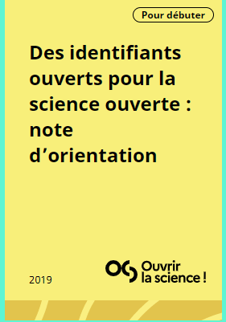
Contexte Européen et Français
2. Le contexte européen et français
Programme H2020 (2016)
Engagement Fr dans l’Open Government PaternShip (engagement 18)
Recommandations de Science Europe
Recommandations de la Coalition S
Plan National pour la Science Ouverte n°1 (2018-2021)
Pour répondre aux objectifs de Science Ouverte, il est nécessaire de s’assurer que ces identifiants s’appuient sur une architecture ouverte, documentée, libre et qu’ils soient portés par et pour les communautés scientifiques.
Lien vers le PNSO
En France, l’objectif est de mener « une action concertée à l’échelon national destinée à améliorer la structuration des identifiants les plus utiles, accélérer leur adoption par les communautés, et les rendre plus libres et pérennes afin de rendre l’accès à l’information scientifique plus aisé pour tous les chercheurs et les citoyens. »

Slide 7
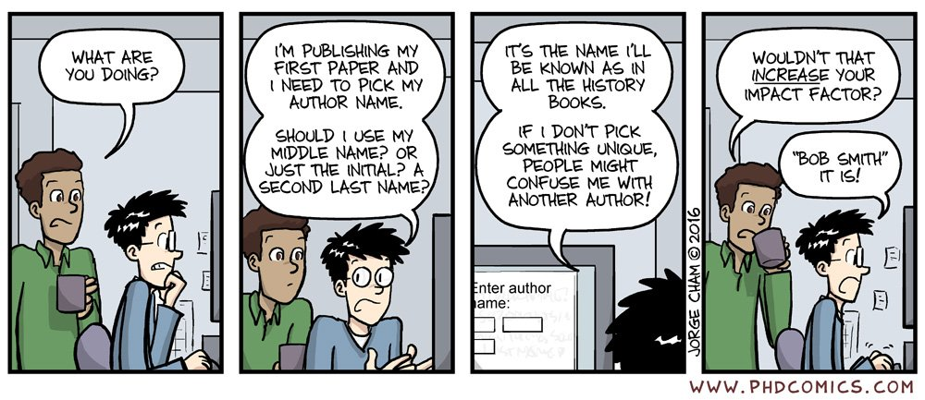
Le choix de son identité numérique de chercheur…ça se réfléchit dès le début de son parcours

Slide 8
L'identifiant numérique du chercheur permet de contourner les problèmes de ...
Homonymes : Durand Paul
Diverses formes Auteurs : Durand Paul, Paul Durand, Durand P., P. Durand, Durand
Changement de nom
Translittération des différents alphabets
De mauvaises affiliations :
IRS[N]/PSE-SANTE/SERAMED/LRMed, 31, Av. De la Division Leclerc, 92260 Fontenay aux Roses, France,
Bureau d'Evaluation des Risques Sismiques Pour la Sûreté des Installations, Fontenay-aux-Roses, 92262, France
Institute of Radioprotection and Nuclear Safety

Slide 9
L'identifiant numérique du chercheur permet d'associer rapidement et de relier entre eux ….toutes ses productions
Thèse
Rapports de stage
Liste de publications
Liste de communications à congrès
Liste des projets de recherche
Liste des brevets
Liste des rapports d'expertise
Liste des participations dans des Comités, Commissions, Sociétés Savantes...

Slide 10
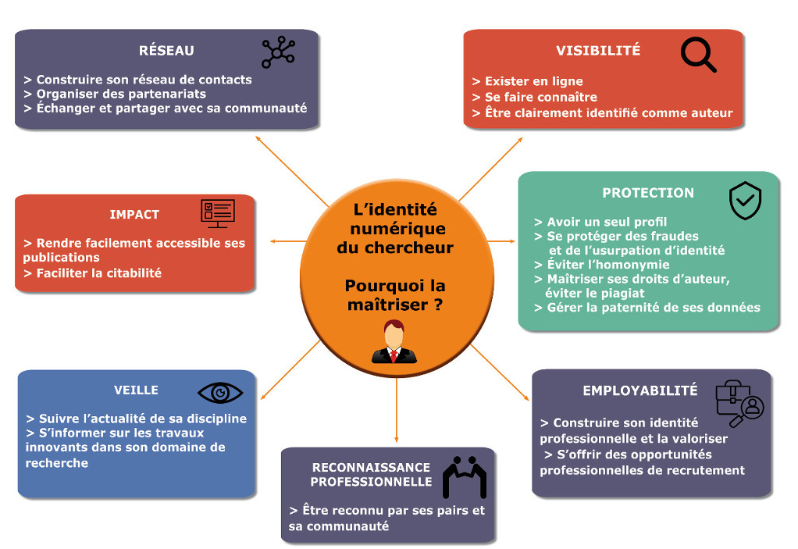
idHAL
ScopusID

Slide 11
Au quotidien, quand est-ce que mon Identifiant numérique peut m’être utile ?
Pour faciliter,
La mise à jour automatique de ma liste de publications (pour répondre aux APP, diffuser mon CV sur des réseaux, blogs..)
La soumission de projet de recherche auprès des financeurs
La demande de brevet
La soumission de mes articles auprès des archives preprint et des plateformes éditeurs
L'archivage de ma production scientifique sur des archives ouvertes (HAL)
Le partage des données de la recherche sur des entrepôts ouverts
La gestion de sa visibilité numérique à travers plusieurs réseaux sans resaisir les informations

Slide 12
La maîtrise des identifiants numériques est aussi un enjeu pour l’IRSN et ses financeurs et évaluateurs, elle permet de :
Disposer de listes de publications validées et certifiées par les chercheurs et d’alimenter la base institutionnelle des publications (HAL-IRSN)
Mesurer l’impact des recherches financées
Evaluer la qualité des recherches
Repérer et constituer une base d’experts

Slide 13
Les prochains supports à venir…
Mise à jour de la note sur les affiliations (note - juin 2022)
Comment créer son idORCID et mon idHAL, et comment rendre mes profils interopérables ? (Vidéo – septembre 2022)
Quelle stratégie pour gérer ma visibilité numérique ?(PPT – décembre 2022)

Slide 14
Merci aux participants du GT
Animateurs
POLE | Prénom NOM
UR Sûreté | Vaibhav JAISWAL
UR Sûreté | François GENDARMES
UR Sûreté | Fabien DUVAL
UR Sûreté | Marc BARRACHIN
UR santé | Aurélie VAURIJOUX
UR santé | Yann PERROT
UR santé | Virginie MONCEAU
UR/ENV | Rodolphe GILBIN
UR/ENV | Maria LANCIERI
UR/ENV | Alkis GOURGIOTIS
UR santé doctorant | Gorian RIAZI
DST | Irène SOROKINE DURM
POLE | Prénom NOM
DST | Nathalie LEMAITRE
SEARCH | Flavien LEMOINE
SEARCH | Audrey LEGENDRE

